Slide 1
Diophante
Fait par Beverly Byrns
MSI

Slide 2
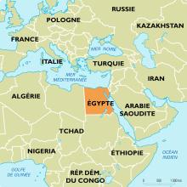
Nom de son village: Alexandrie, Égypte
Période de temps: Entre 200 et 500 après J.-C.
Son œuvre: Alexandrine

Slide 3
Épitaphe
Enfance: 1/6 14
Adolescence: 1/12 7
Avant son mariage: 1/7 12
5 ans avant d’avoir un fils: ½ 42
Son fils vécu: ½ 42
Dénominateur commun: 84

Slide 4
#7 Comment peut-on trouver quatre nombres lorsqu’on connaît toutes les sommes possibles de trois d’entre eux?
x + y + z = 20
w + x +y = 22
w + x +z = 24
w + y +z = 27
# D’inconnues ( Variables ): 4
# Équations différentes: 4

Slide 5
#8 Comment peut-on trouver quatre nombres lorsqu’on connaît toutes les sommes possibles de trois d’entre eux?
x + y + z = 20
w + x +y = 22
w + x +z = 24
w + y +z = 27
3 w + 3 x + 3 y + 3 z = 93

Slide 6
#9 Comment peut-on trouver quatre nombres lorsqu’on connaît toutes les sommes possibles de trois d’entre eux?
x + y + z = 20 alors w= 11
w + x +y = 22 alors z= 9
w + x +z = 24 alors y= 7
w + y +z = 27 alors x= 4
3 w + 3 x + 3 y + 3 z = 93

